Slide 1
公職人員利益衝突迴避法簡介

Slide 2
前言
公職人員在執行職務時，可能因為他的行為舉止，而使他自己或與他有特定關係的人有獲得好處的資格，我們稱作利益衝突。
為了避免公職人員瓜田李下的行為衝擊民眾對公職人員或政府施政的信賴感，進而影響法律的有效執行，政府在89年7月12日公布實施「公職人員利益衝突迴避法」，作為利益衝突迴避的專法。
施行多年後，本法於實務運作上，確實產生部分規範不足，及部分規範過嚴之情形，自107年12月13日修正施行，有相當程度之調整。

Slide 3
前言
從天而降的利益衝突迴避法？
本法非一從天而降的法律，於本法施行前後，公職人員之迴避規範，本即陸續散見於其他法律，惟因效果不彰，立法者特別制定綜合各迴避規範大成之專法。
◎有迴避規定法律適例：
公務員服務法
教育人員任用條例
公務人員任用法
公務人員陞遷法
公務人員保障法
政府採購法
財團法人法
聘用人員聘用條例
行政法人法
法官法
行政院及所屬各機關學校臨時人員進用及運用要點

Slide 4
前言
公職人員在執行職務時，可能因為他的行為舉止，而使自己或與他有特定關係的人有獲得好處的可能，為了避免公職人員瓜田李下的行為，衝擊民眾對施政的信賴感，進而影響法律的有效執行，故訂立「公職人員利益衝突迴避法」 ，作為利益衝突迴避的專法。
89年7月12日公布實施
107年6月13日總統公布
107年5月22日通過修正
107年12月13日公布後實施

Slide 5
利益衝突迴避法基本架構
基本架構
適用對象
公職人員§2
關係人§3
規範方式
核心規範
利益§4
利益衝突§5
迴避義務§6~§10
漏洞填補
假借職權圖利禁止§12
請託關說禁止§13
交易或補助行為禁止§14

Slide 6
誰是利衝法規範對象?
公職人員(§2)
依法代理執行職務之人員亦屬本法之公職人員
7
公法人之董事、監察人、首長、執行長與該等職務之人。
1
總統、副總統
政府捐助之財團法人之董事長、執行長、秘書長與該等職務之人
8
政府機關（構）、公營事業總、分支機構之首長、副首長、幕僚長、副幕僚長與該等職務之人
2
法官、檢察官、戰時軍法官、行政執行官、司法事務官及檢察事務官
9
3
政務人員
軍事機關（構）及部隊上校編階以上之主官、副主官
10
4
公立學校、軍警院校、矯正學校校長、副校長；及其附屬機構之首長、副首長
政府機關（構）、公營事業機構、各級公立學校、軍警院校、矯正學校及附屬機構辦理工務、建築管理、城鄉計畫、政風、會計、審計、採購業務之主管人員
民意機關之民意代表
11
5
6
代表政府或公股出任其出資、捐助之私法人之董事、監察人與該等職務之人
12
其他經核定適用之人員

Slide 7
公職人員之範圍：
任務編組無庸申報財產，是否適用本法？
本法第2條第1項第11款之主管人員，係以較有利益輸送之虞之職務為規範對象，故該款所稱主管人員應指依機關編制所置並執行主管職務之主管；惟若係依中央行政機關組織基準法第28條所定「機關得視業務需要設任務編組，所需人員，應由相關機關人員派充或兼任」，為落實本法防止公職人員執行職務之利益衝突，雖屬任務編組仍實際執行工務、建築管理、城鄉計畫、政風、會計、審計、採購業務之主管人員，亦應有本法之適用。（法務部108年11月25日法廉字第10805009010號函釋）

Slide 8
誰是利衝法規範對象?
關係人(§3)
配偶家屬
例如:已訂婚並共同生活之未婚妻等
由公職人員或親(家)屬出任要職之營利事業、非營利之法人及非法人團體
但不包括政府或公股指派、遴聘代表或由政府聘任者
1
4
二親等內親屬
包括父母子女、兄弟姊妹、兄嫂、弟媳、妯娌、連襟等
5
2
機要人員
民意代表助理
指民意代表之公費助理、其加入助理工會之助理及其他受其指揮監督之助理
信託受託人
但依法辦理強制信託時，不在此限
6
3

Slide 10
關係人之範圍：
營利事業，係指公營、私營或公私合營，以營利為目的，具備營業牌號或場所之獨資、合夥、公司及其他組織方式之工、商、農、林、漁、牧、礦冶等營利事業。
例如：公司、事務所、商行、包工業等
非營利之法人，指非以營利為目的之私法人。
例如：基金會、農漁會、體育協會、職業工會、社區發展協會、警察之友會等
非法人團體，指由不特定人或特定多數人所組成，具一定之組織、名稱、目的、事務所，而設有代表人或管理人對外代表團體及為法律行為者。
例如：宮廟、祭祀公業、同鄉會、同學會、義警（消）大隊、社區管委會、守望相助隊、產銷班等

Slide 11
關係人之範圍：
所謂負責人，自本法之立法意旨而言，不以登記名義負責人為限，亦包含實際經營業務或掌管人事、財務之實際負責人。（法務部100年6月13日法益罰字第1001106607號處分書、監察院102年3月11日院台申貳字第1021830809號裁處書、臺北高等行政法院105年度訴字第871號確定判決）
因而，縱公職人員以人頭經營商號或未登記為公司董事，如經調查證實其為實際負責人，則該事業仍屬該公職人員之關係人。

Slide 12
什麼是利益衝突?
作為
公職人員執行職務時，得因其作為或不作為，直接或間接使本人或其關係人獲取利益 (§5)
不作為
利益
財產
什麼是利益?
(§4)
非財產
指有利公職人員或其關係人在機關（構）團體、學校、法人、事業機構、部隊之任用、聘任、聘用、約僱、臨時人員之進用、勞動派遣、陞遷、調動、考績及其他相類似之人事措施
動產、不動產
現金、存款、外幣、有價證券
其他人事措施：(例)
債權或其他財產上權利
其他具有經濟價值或得以金錢交易取得之利益
1、約聘僱人員
2、技工、工友、清潔隊員
3、按日計酬之臨時人員
4、人力派遣公司之派遣人員
指貴賓卡、會員證、球員證、招待券或優待券等利益
5、占原缺指派至其他單位工作
6、考績之評定－涉及獎金發放、職等陞遷
7、僱用臨時助教、兼任行政職務、代課教師、增置教師、教學支援工作人員、代理幹事、圖書館助理編輯、聘用無給職鄉鎮顧問

Slide 13
迴避義務
迴避類型 |  | 自行迴避 (§6Ⅰ) |  | 申請迴避 (§7) |  |  | 職權迴避 (§9)
 |  | 公職人員知有利益衝突之情事者，應即自行迴避 |  | 利害關係人認有應自行迴避之情事而不迴避者，得申請迴避 |  |  | 機關知公職人員有應自行迴避而未迴避情事者，應依職權令其迴避
如何迴避 |  | 書面通知(§6Ⅱ) |  | 機關認定須迴避(§8)
 |  | 停止執行職務(§10)
違法罰鍰 |  | 10萬~200萬(§16Ⅰ) |  | 15萬~300萬並得按次處罰(§16Ⅱ)
定期彙報 |  | 年度結束後30日內，定期彙報前年度迴避情形(§11)

Slide 15
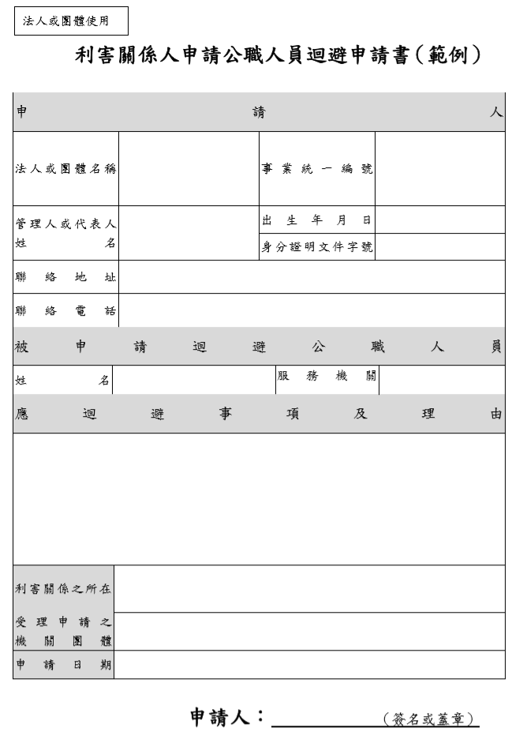
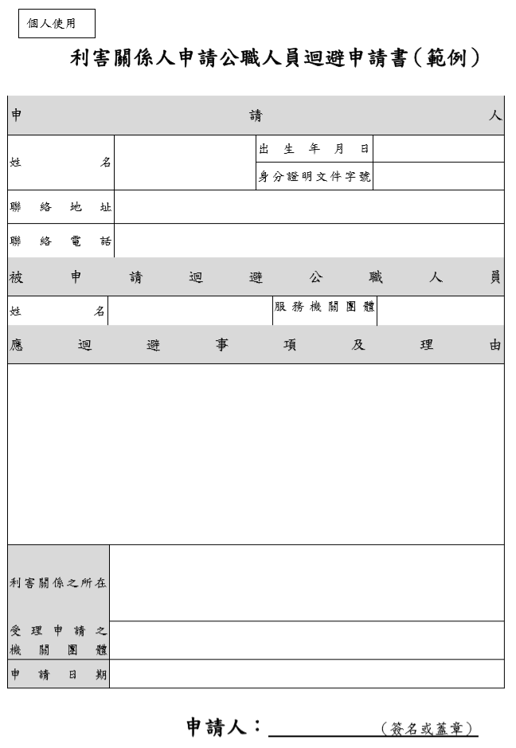
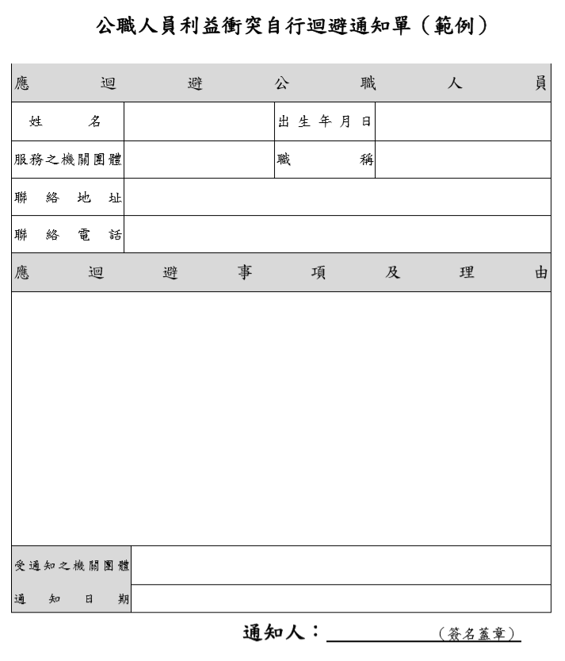
自行迴避書面通知(§6Ⅱ)
利害關係人申請迴避書(§7)
(法務部107年12月11日法廉字第10705012750號函頒)
Notes:
各種表單

Slide 16
爭議釐清：
如所涉事務不宜全部交由代理人行使，或相關事務具包裹性，公職人員應如何迴避？
公職人員就具體個案完全迴避由職務代理人代理執行，固充分符合本法迴避義務要求，惟實務運作上容有個案較為複雜，或陳核及會簽人員眾多，不易操作之情事，如個別公職人員已於相關公文上具體敘明就其本人或關係人部分迴避之意思表示，並踐行通知義務，亦尚難謂與本法迴避規定意旨有違。然相關公文之最後核定者（通常即為首長），就涉及其本人或關係人利益部分既已迴避未予核定，此時仍應由其職務代理人就其迴避部分代為核定。(法務部108年11月13日法授廉利字第10805008720號函)

Slide 17
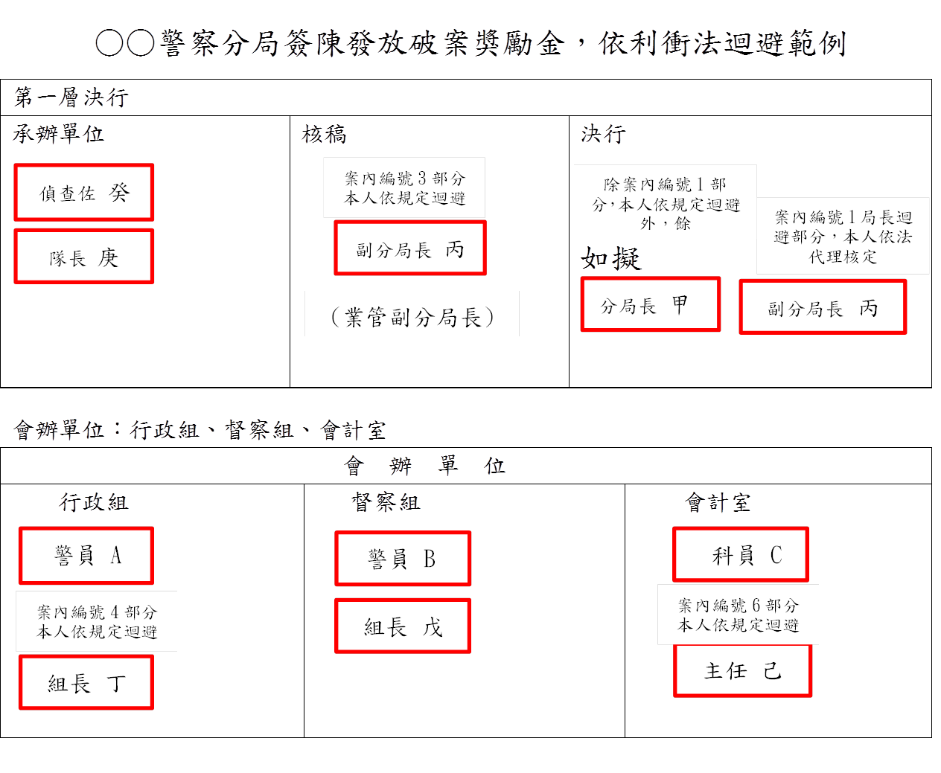
具體迴避範例(一)

Slide 18
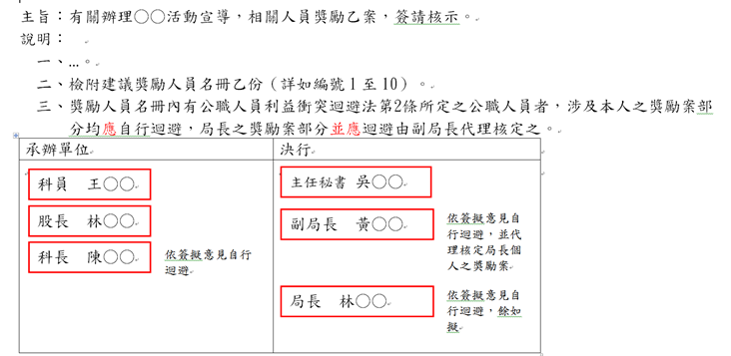
具體迴避範例(二)

Slide 19
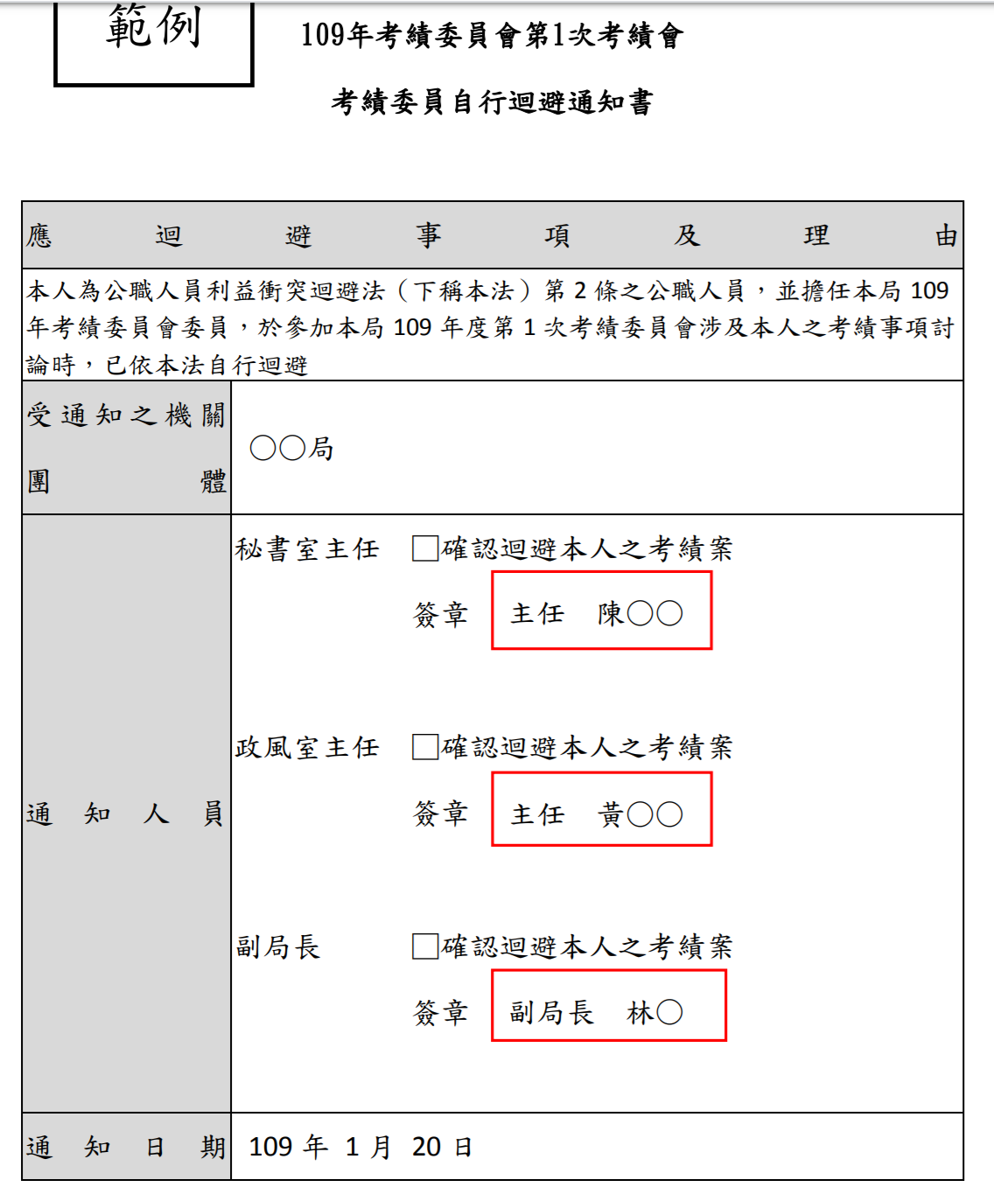
具體迴避範例(三)

Slide 20
若關係人受僱擔任臨時人員未領取報酬，是否仍應迴避？
機關首長僱用配偶擔任機關臨時人員，縱為無給職，仍屬本法第4條所稱之「非財產上利益」；而機關為其負擔支付之勞保、健保費用及保險事故發生時之保險給付等，則屬「財產上利益」。（最高行政法院98年度判字第00793號判決）。

Slide 21
裁量權
最後決定權
所謂裁量權，係指相關行政流程參與者，對於該流程之全部或部分環節有權加以准否而言，並不以具有最後決定權為必要；易言之，如公職人員於其職務權限內，有權對特定個案為退回、同意、修正或判斷後同意向上陳核等行為對該個案具有裁量權，其於執行職務遇有涉及本人或其關係人之利益衝突時，即應依法迴避(法務部103年10月17日法廉字第10305037860號函)

Slide 23
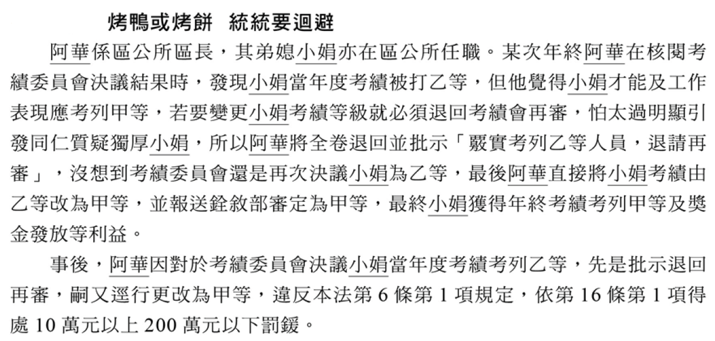
未自行迴避考績案例

Slide 24
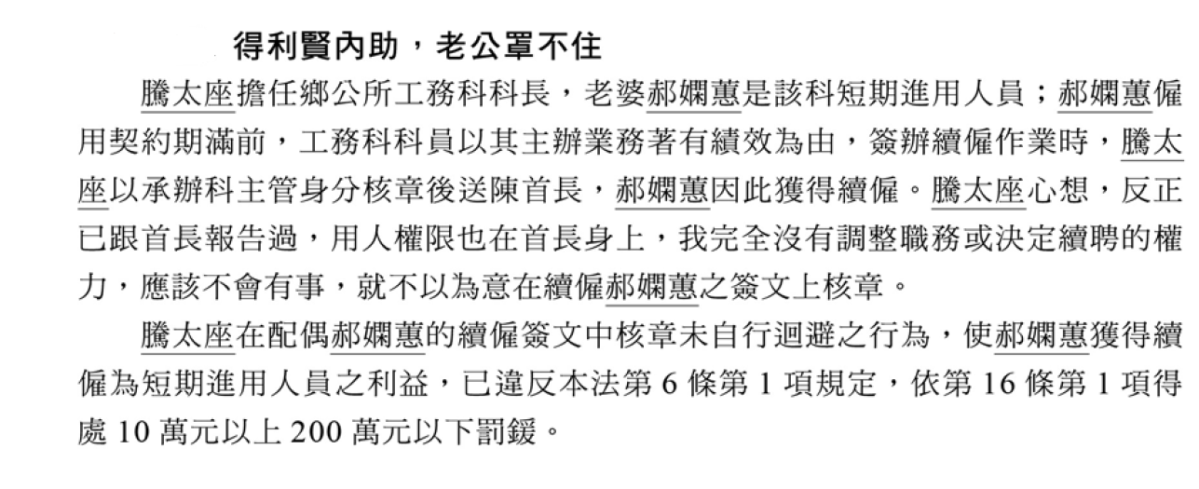
未自行迴避關係人之人事進用案例

Slide 25
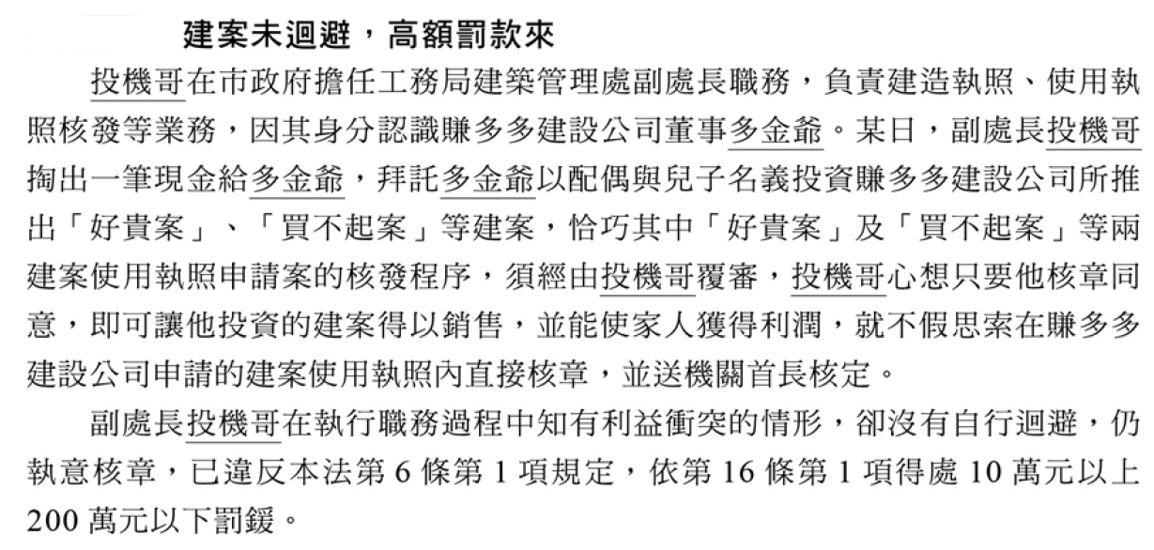
未自行迴避本人或關係人財產上利益案例

Slide 26
不當利益之禁止（漏洞填補）
公職人員執行職務時，其本人或其關係人會因該公職人員作為或不作為，直接或間接獲取利益時，公職人員即有迴避之義務。惟行為人若形式上迴避，實則仍利用各種方法謀取本人或關係人利益，如不予禁止，將使本法之規範目的落空。
故本法另規定不當利益禁止條款，以防止公職人員或關係人鑽法律漏洞，其態樣有三：
（一）假借權力圖利之禁止
（二）請託關說之禁止
（三）交易、補助行為之禁止

Slide 27
禁止行為
類型 |  | 假借職權圖利禁止(§12) |  | 請託關說禁止(§13) |  |  |  | 交易或補助行為禁止(§14)
 |  | 公職人員不得假借職務上之權力、機會或方法，圖其本人或關係人之利益 不以發生圖利結果為必要 |  | 關係人不得向公職人員服務或受其監督之機關團體人員請託關說或其他不當方法，圖其本人或公職人員之利益 不循法定程序，提出違法或不當之要求 |  |  |  | 公職人員或其關係人，不得與公職人員服務或受其監督之機關團體為補助、買賣、租賃、承攬或其他具有對價之交易行為 原則禁止，例外允許
違法罰鍰 |  | 30萬~600萬(§17) |  |  |  |  |  | 依其補助或交易金額級距處罰(§18Ⅰ、Ⅱ)
 |  |  |  |  |  |  |  | 違反揭露義務:5萬~50萬並得按次處罰(§18Ⅲ)

Slide 28
交易或補助行為之禁止(§14)
例外允許補助或交易
一、依政府採購法以公告程序或同法第一百零五條辦理之採購。
二、依法令規定經由公平競爭方式，以公告程序辦理之採購、標售、標租或招標設定用益物權。
三、基於法定身分依法令規定申請之補助；或對公職人員之關係人依法令規定以公開公平方式辦理之補助，或禁止其補助反不利於公共利益且經補助法令主管機關核定同意之補助。
四、交易標的為公職人員服務或受其監督之機關團體所提供，並以公定價格交易。
五、公營事業機構執行國家建設、公共政策或為公益用途申請承租、承購、委託經營、改良利用國有非公用不動產。
六、一定金額以下之補助及交易。(依法務部107年12月17日法授廉利字第10700098410號函，指每筆新臺幣1萬元，同一年度同一補助或交易對象合計不逾10萬元)
公職人員或其關係人
補助、買賣、租賃、承攬或其他具有對價之交易行為
公職人員服務或其受監督機關
交易或補助行為原則禁止
公職人員或其關係人，不得與公職人員服務或受其監督之機關團體為補助、買賣、租賃、承攬或其他具有對價之交易行為（§14Ⅰ前段）
 | 公職人員 | 關係人
服務機關 | A | B
受監督機關 | C | D
ABCD交易或補助情形均屬§14規範範圍
X
X
揭露身分義務(§14Ⅱ)
補助或交易行為前，主動於申請或投標文件內表明身分關係
補助或交易行為後，該機關團體應連同其身分關係主動公開（成立後30日內）
X
X
違反揭露身分義務，處5萬元以上50萬元以下罰鍰，並得按次處罰((§18)

Slide 30
Notes:
A事前揭露表

Slide 31
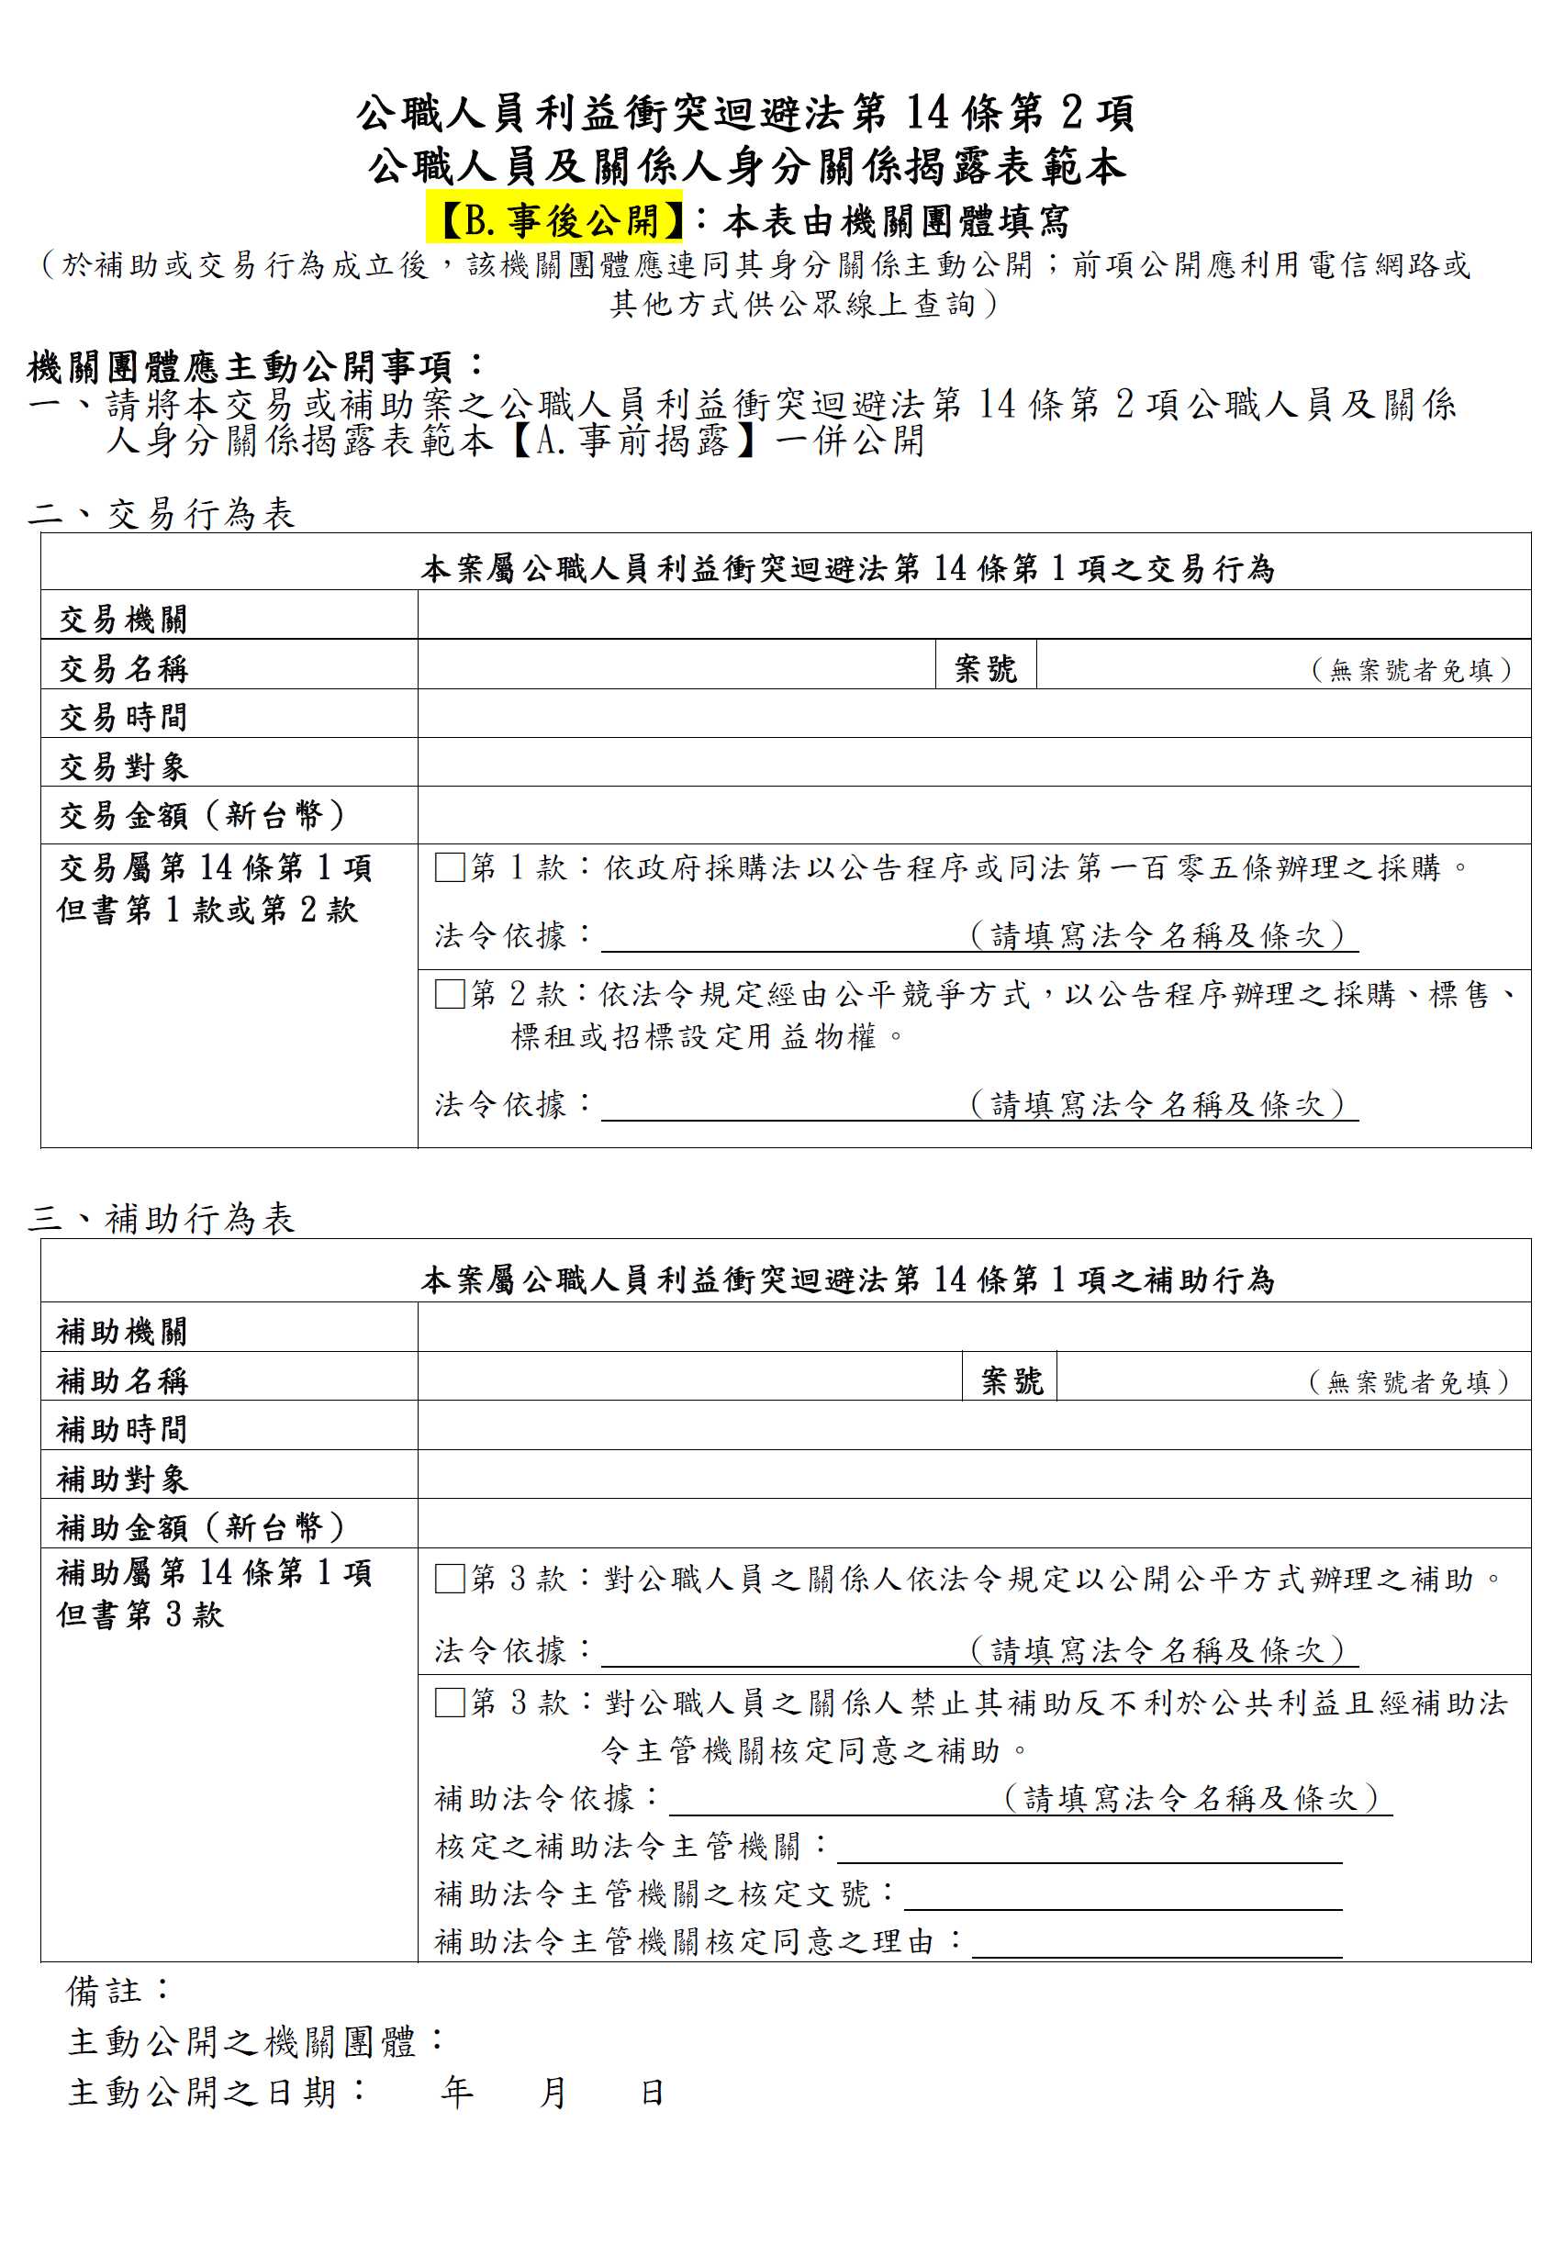
Notes:
B事後公開表

Slide 32
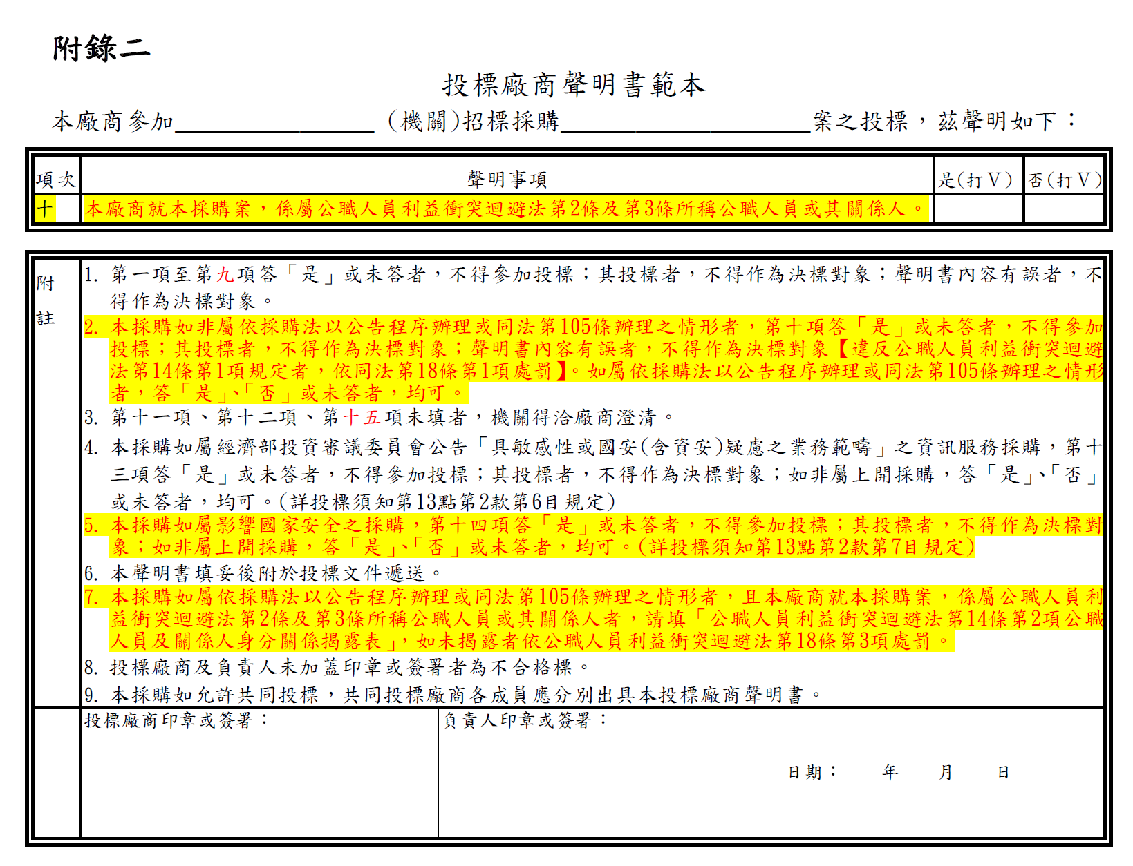

Slide 35
行政調查(§15)
調查違反本法情事
據實說明、提供必要資料之義務
無正當理由拒絕者，處2萬元以上20萬元以下罰鍰(§19)，得按次處罰
監察院、法務部及公職人員之服務或上級機關（構）之政風機構，為調查公職人員及其關係人違反本法情事，得向有關之機關（構）、法人、團體或個人查詢，受查詢者有據實說明或提供必要資料之義務(§15)
裁罰機關(§20)，裁罰公布在相關網頁
公職人員由監察院裁罰者，關係人亦由監察院裁罰
公職人員由法務部裁罰者，關係人亦由法務部裁罰

Slide 37
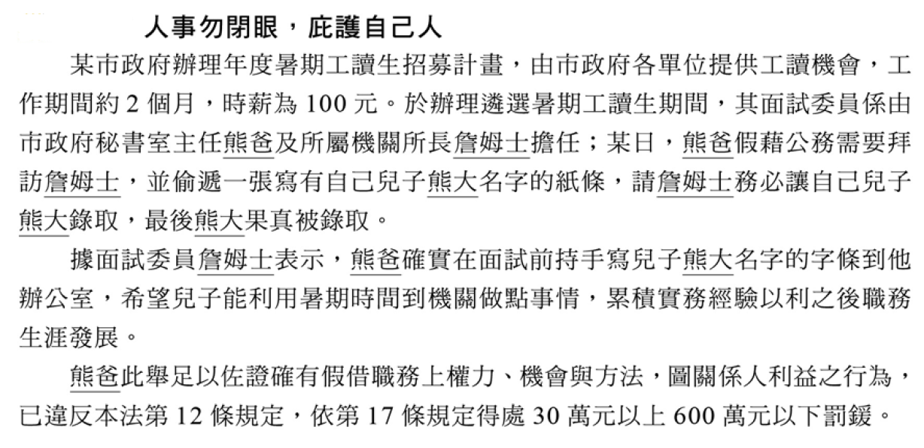
假借職務上之權力圖利案例

Slide 38
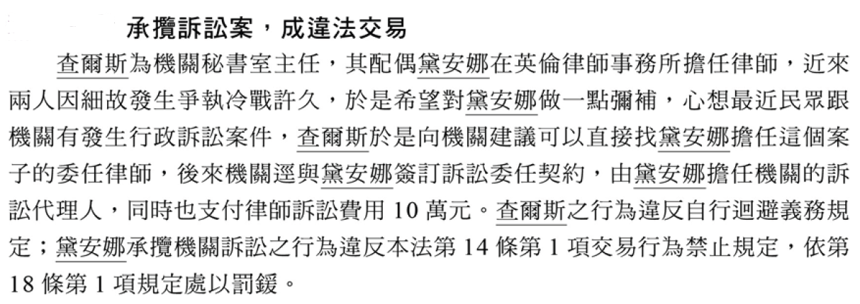
交易或補助行為禁止案例

Slide 39
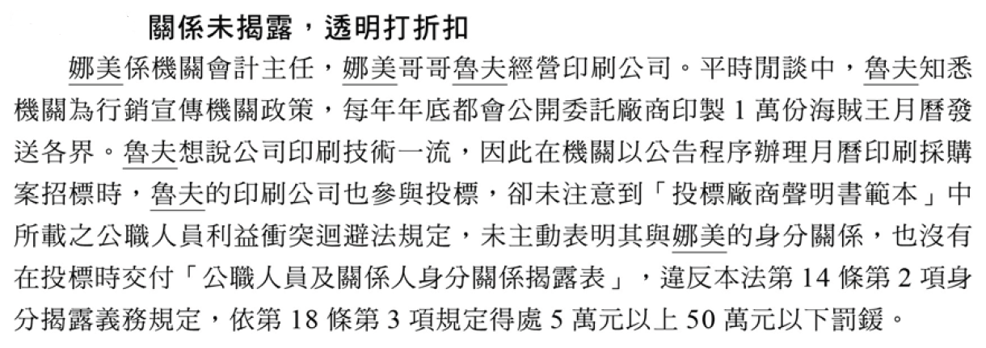
身分關係揭露義務之違法案例

